Slide 1
МБОУ «Тарасинская СОШ» Человек- часть природы
Автор проекта: ученица 4 класса
Алексеева Наталья
Руководитель: Сагдеева Г.В.

Slide 2
Село в котором я живу со всех сторон окружено лесом. Круглый год я бываю у леса в гостях. Весной прихожу полакомиться березовым соком, летом и осенью собираю в лесу ягоды, грибы и лекарственные травы, а зимой хожу на прогулку на лыжах…
И я задумалась, а как будет выглядеть природа нашего села спустя долгие годы, сумеют ли её жители сохранить красоту и богатство родного леса, существуют ли какие экологические проблемы, которые необходимо срочно решать.
Именно поэтому я и решила провести свое исследование.

Slide 3
Есть просто храм,
Есть храм науки
А есть еще природы храм –
С лесами, тянущими руки
Навстречу солнцу и ветрам.
Он свят в любое время суток,
Открыт для нас в жару и стынь.
Входи сюда,
Будь сердцем чуток,
Не оскверняй ее святынь.

Slide 4
Цель: выяснить экологические проблемы леса.
Задачи исследования:
Изучить данные о состоянии леса в мире, в России; оценить роль лесов в природе и жизни человека; выяснить основные экологические проблемы лесов; исследовать состояние флоры и фауны на вырубках леса; наметить пути решения экологических проблем леса.

Slide 5
Актуальность исследования:
Экологические проблемы лесов являются одной из основных проблем человечества в современном мире. Данное исследование поможет выявить, какие изменения произошли в экологическом равновесии леса, позволит наметить пути решения экологических проблем.

Slide 6
Лес – часть поверхности Земного шара, покрытая древесными растениями.
Леса составляют почти 30% поверхности планеты. На территории России 20,5% лесов планеты.

Slide 7
Значение леса
Дом для растений и животных
Источник ягод, грибов, лекарственных растений
Источник древесины
Защитник воздуха, водоемов и почв
Место отдыха для человека

Slide 8
Несмотря на то, что катастрофические последствия сведения лесов уже широко известны, уничтожение их продолжается. В настоящее время общая площадь лесов на планете составляется около 42 млн. кв. км, но ежегодно уменьшается на 2%. Особенно интенсивно уничтожаются леса с ценными породами леса в нашем регионе.

Slide 9
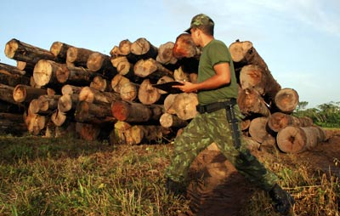
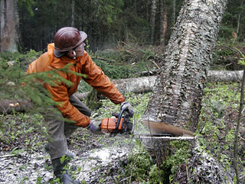
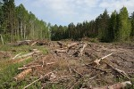
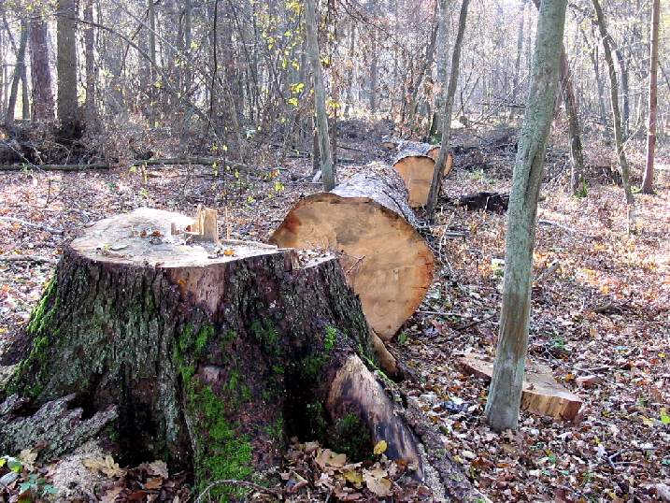
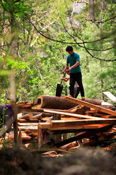
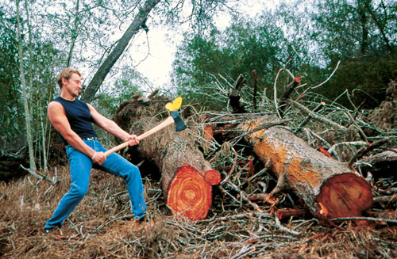
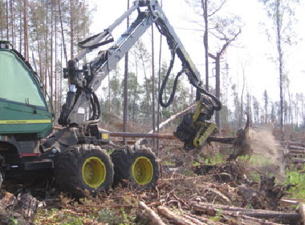
Сейчас, после работы лесорубов, остаётся пустота.

Slide 10
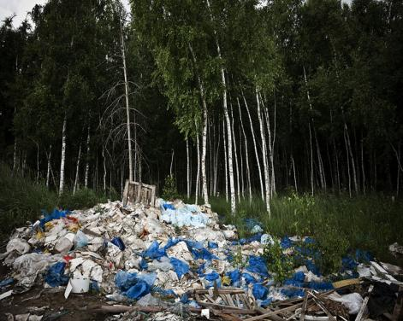

Slide 11
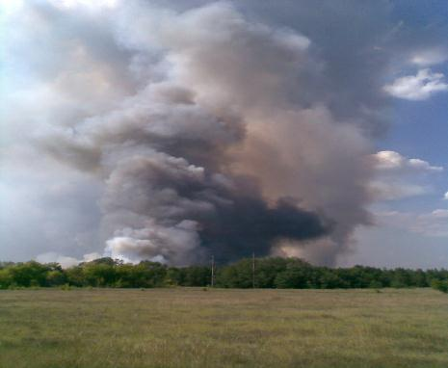
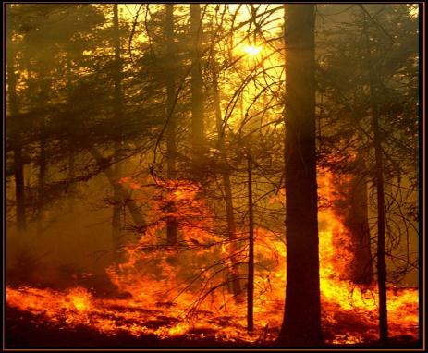
Экологические проблемы леса
Лесные пожары

Slide 12
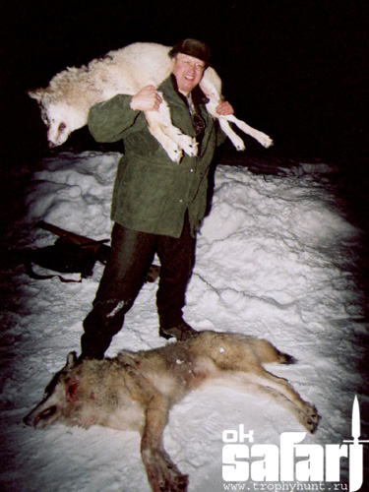
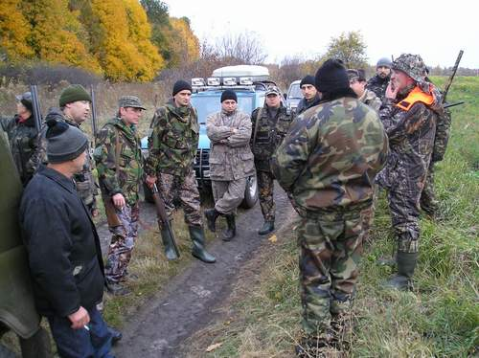
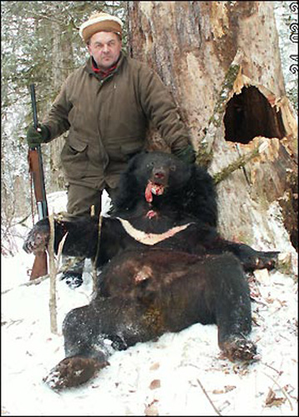
Человек издавна убивал животных, добывая себе пищу, но это было необходимо для выживания людей. Они убивали не больше, чем могли съесть.

Slide 13
Итак, существованию леса угрожают реальные проблемы. Человек должен понимать, что леса должны существовать ради того, чтобы существовал сам человек, ради сохранения великого богатства животного и растительного царства для будущих поколений нашей планеты.

Slide 14
Познакомившись с экологическими проблемами лесов, я сделала вывод о том, что эти же проблемы существуют и у нас. Особенно остро стоит проблема загрязнение леса и вырубка ценных пород деревьев.

Slide 15
Мои исследования :
1. Свежая вырубка. (В местах массовой вырубки основная часть растительности погибла).
2. Двухлетняя вырубка.(Растительность вырубки изменилась. Теперь здесь появились растения: кипрей, василек, крапива двудомная.)
3. Старая вырубка. (Большая часть вырубки заросла молодыми березками, кое-где заросли малины).

Slide 16
В результате вырубки
леса произошли сильные изменения в природе. Исчезли многие виды растительности, погибли животные.

Slide 17
Анализ исследования
Человечеству необходимо осознать, что исчезновение лесов – это ухудшение состояния окружающей среды. Оно является большой угрозой для нашего будущего. Можно лишь предложить всем беречь лес и окружающую природу:
не засорять леса бытовым и промышленным мусором, стихийными свалками;
ограничить многочисленные строительства в лесных зонах дач, коттеджей, дорог – прекратить самовольную вырубку леса на хозяйственные нужды;
охранять от лесных пожаров;
более интенсивно работать по восстановлению лесов после вырубок;
чаще убирать гниющую древесину;
усилить контроль за туристами, охотниками, грибниками, ягодниками.

Slide 18
Что лес дает человеку?
Чистый воздух, древесину, грибы и ягоды, лекарственные растения, пушнину, отдых, радость.

Slide 19
Что даёт человек лесу?
Во что может превратиться наш лес?
Задумайтесь взрослые!!!
Что вы оставите нам?

Slide 20
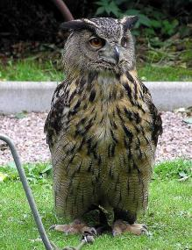
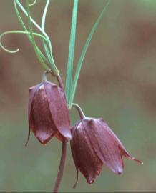
Что Я могу сделать:
Не разводи в лесу костер без надобности,
а если развел, то обязательно затуши.
Не оставляй в лесу мусор.
Не ломай ветки деревьев и кустарников. Не рви на лугу, в лесу цветов.
Не подходи близко к гнёздам птиц.
Не сбивай грибы, даже несъедобные.
Не лови бабочек, шмелей и других насекомых.
Не разоряй муравейники.
Береги лягушек, жаб, головастиков. Не убивай змей даже ядовитых. Не лови диких животных и не уноси их домой.
Не шуми в лесу, не пугай лесных обитателей.

Slide 21
Спасибо за внимание

